Slide 1
Giới thiệu về Deep Learning (học sâu)
Lecturer: Van Khoa LE

Slide 2
Giới thiệu

Slide 3
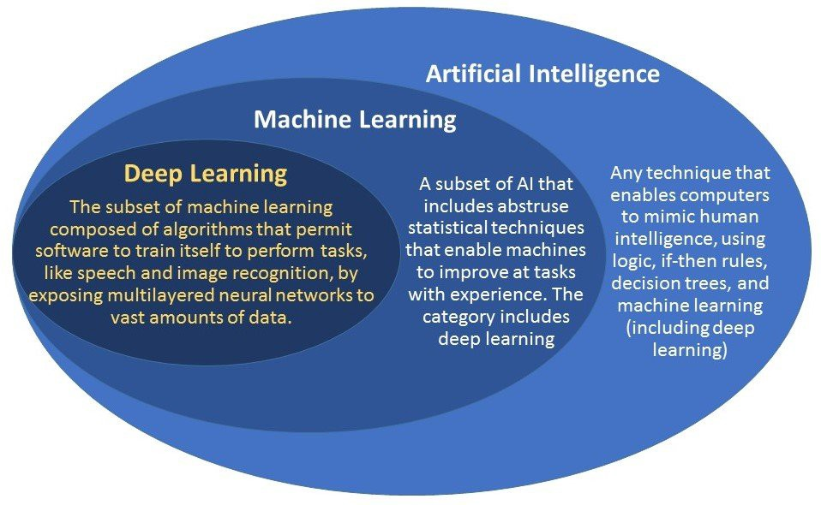
Các thuật ngữ
Notes:
https://www.apps4bcn.cat/machine-learning-deep-learning-similitudes-et-differences/
AI (Artificial Intelligence)
https://ongxuanhong.wordpress.com/2017/09/04/ai-machine-learning-deep-learning-phan-biet-nhu-the-nao-cho-dung/#more-13839
Machine Learning: Machine learning is the subfield of computer science that “gives computers the ability to learn without being explicitly programmed
Machine Learning là một lĩnh vực nhỏ của Khoa Học Máy Tính, nó có khả năng tự học hỏi dựa trên dữ liệu đưa vào mà không cần phải được lập trình cụ thể.
Deep Learning:

Slide 4
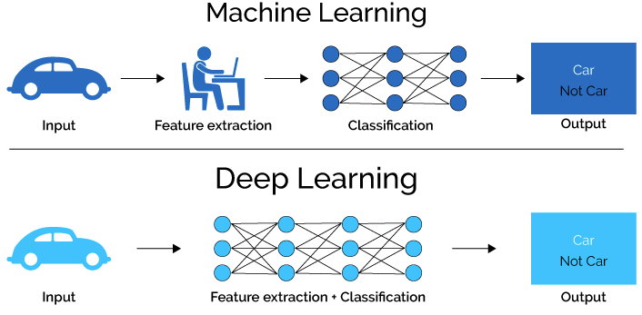
Machine Learning vs Deep Learning (học máy vs học sâu)
Notes:
https://lawtomated.com/a-i-technical-machine-vs-deep-learning/

Slide 5



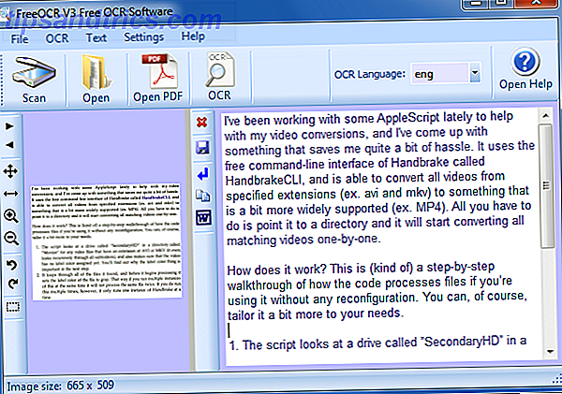
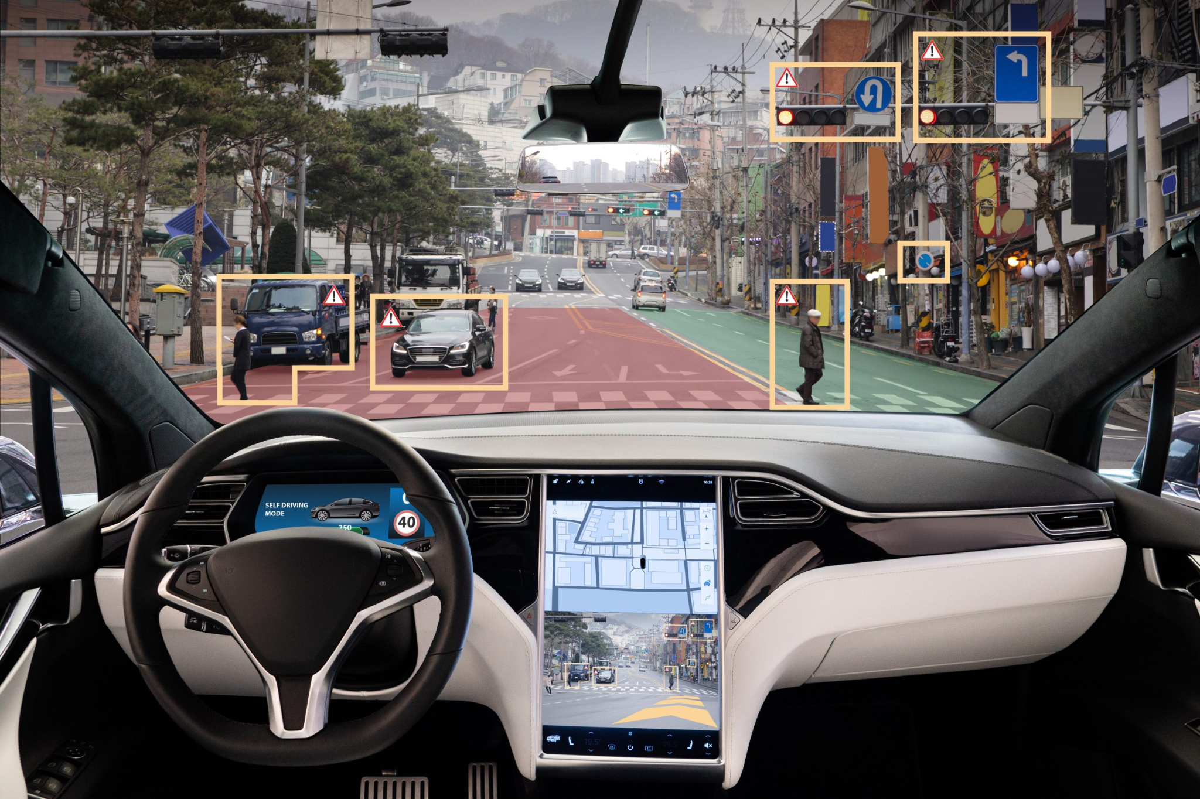
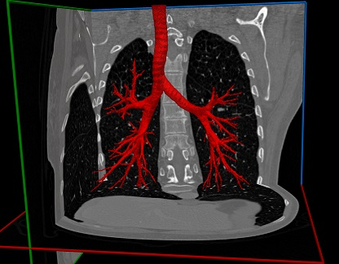

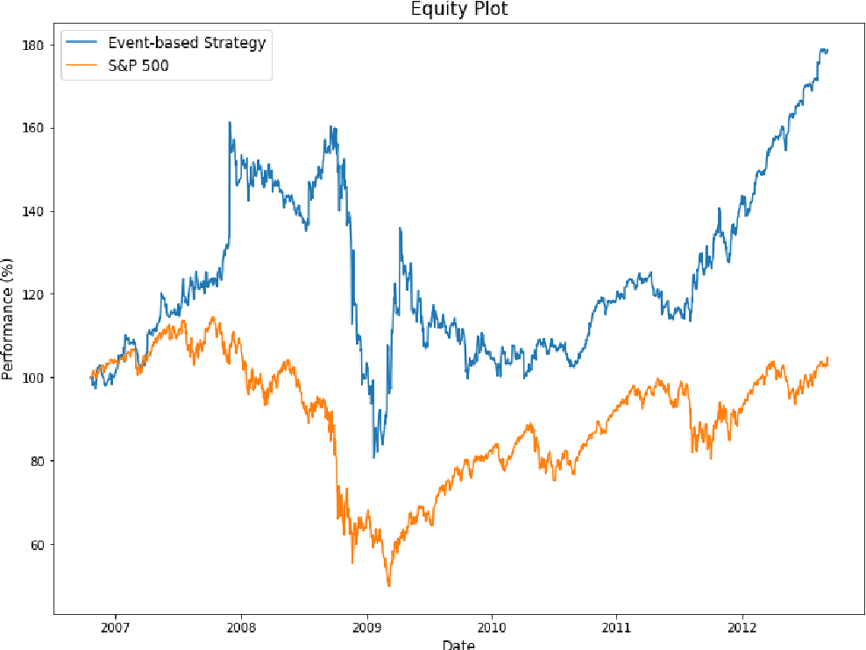
Ứng dụng của Deep Learning
Nhận diện giọng nói
Nhận diện khuôn mặt
Dịch ngôn ngữ
Nhận diện văn bản
Xe tự lái
Y tế
Notes:
https://www.techspot.com/news/92684-french-privacy-authority-demands-clearview-ai-flush-facial.html
https://fr.tipsandtrics.com/5-best-ocr-tools-751563
https://www.ptolemus.com/topics/autonomous-vehicles/
https://www.rsipvision.com/airways-segmentation/
https://www.semanticscholar.org/paper/Stock-Market-Prediction-with-Deep-Learning%3A-A-Model-Pinheiro-Dras/8a6961766ed2561668f21d2a3d391b79c936c5e1

Slide 6
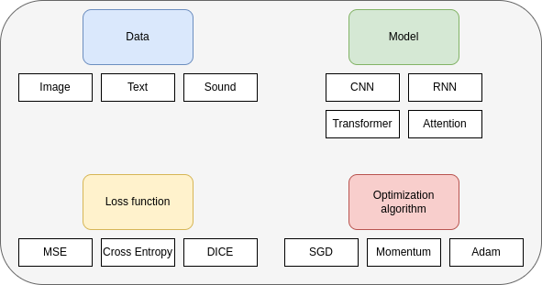
Thành phần chính của deep learning
Notes:
https://d2l.ai/chapter_introduction/index.html

Slide 7

Supervised learning (học có giám sát)

Slide 8
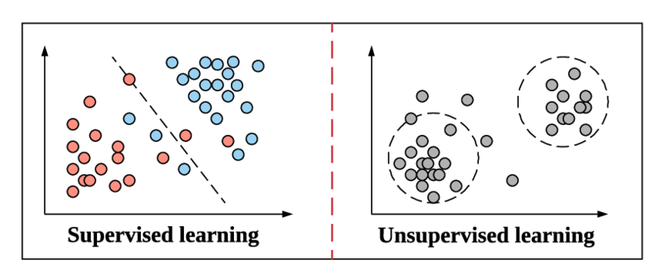
Unsupervised vs supervised (học không giám sát)
Notes:
https://lentrepreneur.co/definition/apprentissage-non-supervise-unsupervised-learning-04072021

Slide 9
Lịch sử phát triển
Decade | Dataset | Memory | FLOPS | Algorithm
1940 |  |  |  | Multilayer perceptrons
1970 | 100 (Iris) | 1 KB | 100 KF (Intel 8080)
1980 | 1 K (House prices in Boston) | 100 KB | 1 MF (Intel 80186)
1990 | 10 K (optical character recognition) | 10 MB | 10 MF (Intel 80486) | CNN LSTM
2000 | 10 M (web pages) | 100 MB | 1 GF (Intel Core)
2010 | 10 G (advertising) | 1 GB | 1 TF (Nvidia C2050) | Dropout Attention GAN Transformer
2020 | 1 T (social network) | 100 GB | 1 PF (Nvidia DGX-2)

Slide 10
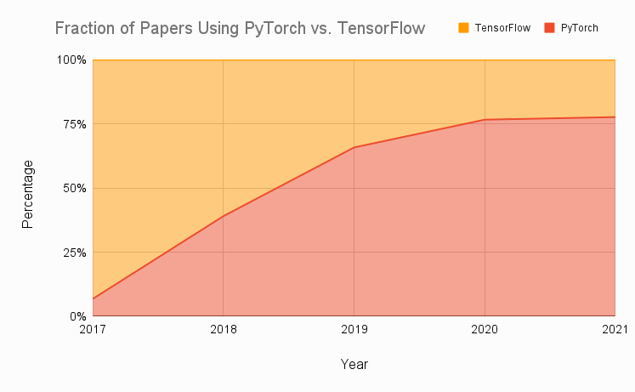
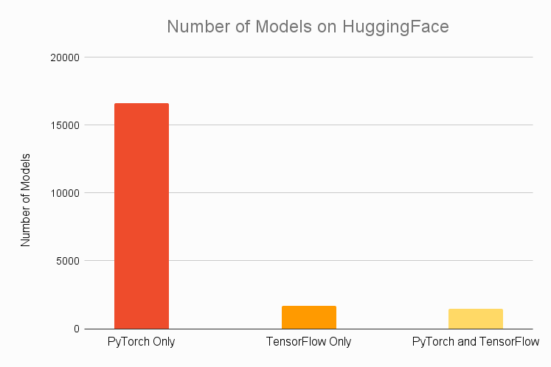
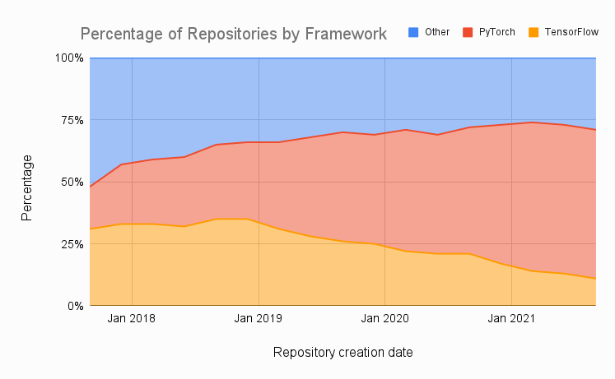
Các framework
Notes:
https://www.assemblyai.com/blog/pytorch-vs-tensorflow-in-2022/

Slide 11
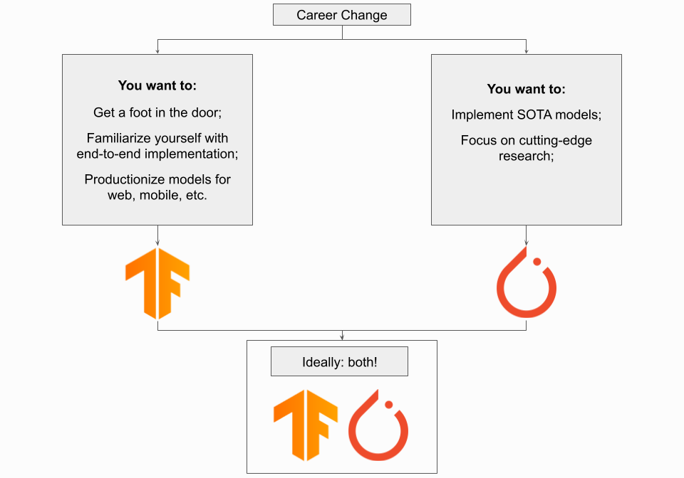
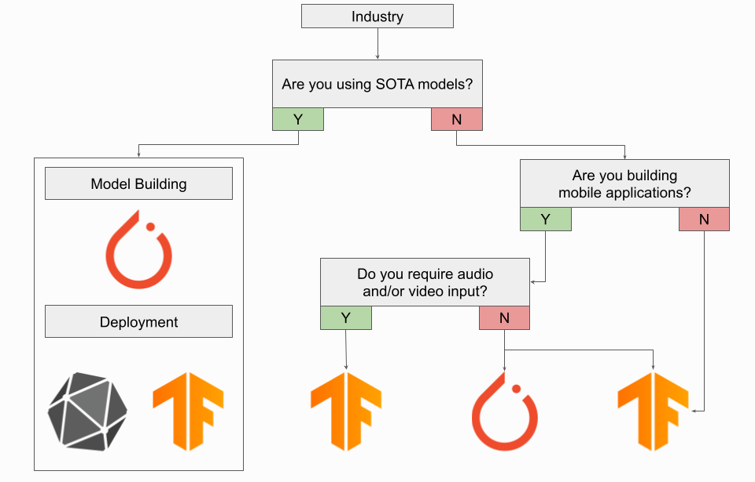
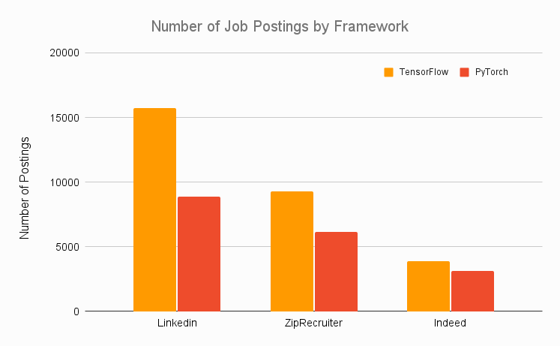
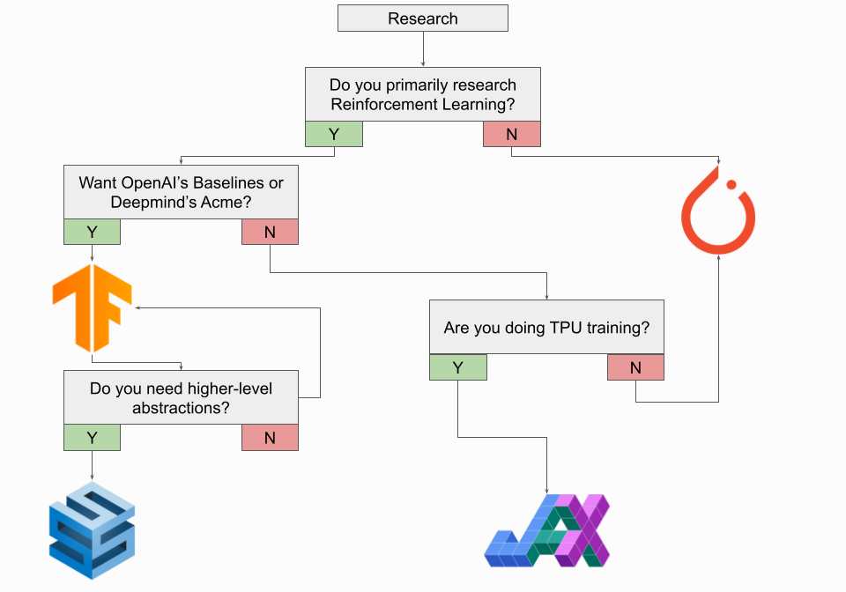
Cách lựa chọn framework cho dự án
Notes:
https://www.assemblyai.com/blog/pytorch-vs-tensorflow-in-2022/

Slide 12
Đề cương khoá học
 | Li thuyet | Thực Hành
Tuần 1 | Introduction Linear regression | Lam quen voi tensor, cac ham co ban cua tensorflow va keras
Tuần 2 | Artificial Neural Network và Deep Neural Network | - Dataloader, optimizer, loss, metrics - MNIST or Fashion MNIST classification with ANN
Tuần 3 | Mạng neuron tích chập (Convolutional Neural Network) -overfitting and underfitting | - Nhận dạng chữ số viết tay MNIST - Nhận dạng sản phẩm thời trang
Tuần 4 | Một số kỹ thuật cải tiến CNN - BatchNorm/LayerNorm - Dropout | - Nhận dạng MNIST - Nhận dạng sản phẩm thời trang
Tuần 5 | Mạng neuron hồi quy (Recurrent Neural Network) LSTM, GRU -diminish gradient, explode gradient | - Thực hành trên time series data - Thực hành với dữ liệu chuỗi thời gian, dự đoán dữ liệu chứng khoán
Tuần 6 | Cơ chế Attention Kết hợp Attention vào LSTM, GRU, transformer Bài tập giữa kỳ | - Thực hành NLP để phân tích phản hồi khách hàng

Slide 13
Course content
 | Li thuyet | Thực Hành
Tuần 7 | Làm quen với lập trình Pytorch - Augmentation - Segmentation - U-Net | Lam lai mot bai tap classification with pytorch - segmentation with medical images
Tuần 8 | Object detection voi YOLO Anchors, input, output, RetinaNet | - YOLOv3, YOLOv4, YOLOv5 - Ứng dụng mạng Darknet cho YOLO - Nhận dạng các loài vật trong ảnh (supervised learning)
Tuan 9 | OCR | OCR
Tuần 10 | Generative networks AE, VAE GANS | - Thực hành AE trên MNIST - Thực hành AE trên dữ liệu số
Tuần 11 | Graph Neural Network | Xây dựng GNN gợi ý phim, sản phẩm cần mua
Tuần 12 | - - Project cuối khóa | - Từ bài toán nhận dạng vật dụng sang bài toán nhận dạng thời trang - Ôn tập & Trình bày project

Slide 14
Model tuyến tính (linear)

Slide 15
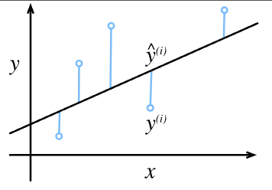
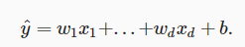
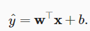
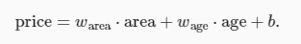
Model tuyến tính
Ví dụ mô hình tính giá bất động sản:

Slide 16
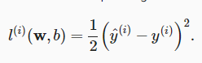
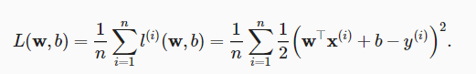
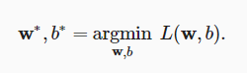
Hàm mất mát
Làm sao để huấn luyện mô hình tuyến tính ở trên?
Thứ đã có: data {X:y}
Cần tìm: W,b
Bước 1: xác định hàm mất mát
Bước 2: tìm w,b để tối ưu hàm mất mát
(khi đó thì y dự đoán = y thực tế)

Slide 17
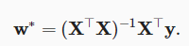
Lời giải
Đạo hàm mất mát =0
Trên thực tế thì rất khó tính được đạo hàm

Slide 18
Linear model (example)
Linear regression notebook

Slide 19
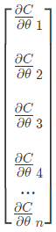
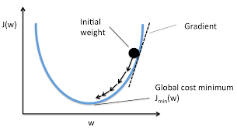
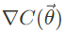
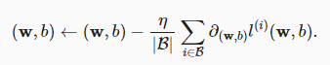
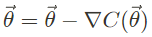
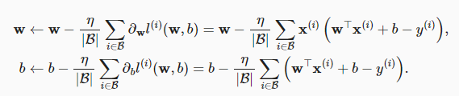
Gradient descent
Tính vector đạo hàm
Cập nhật trọng số
Notes:
Differentiable and convex
https://machinelearningcoban.com/2017/01/12/gradientdescent/
https://d2l.ai/chapter_optimization/gd.html

Slide 20
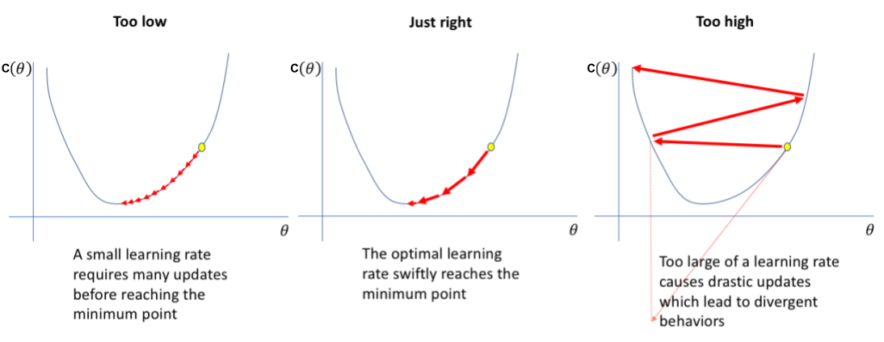
Learning rate

Slide 21
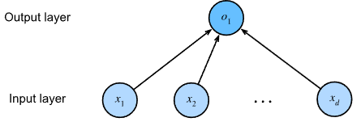
Từ linear regression đến mạng neuron
Mô hình tuyến tính là một mạng neuron đơn giản 1 lớp

Slide 22
Pytorch

Slide 23
Gioi thiệu
Tensors:
Cơ bản
Khởi tạo tensor
Phép tính cơ bản

Slide 24
Tensor
Tensor là gì
Tại sao sử dụng tensor

Slide 25
Tensor
Notebook

Slide 26
Phép tính cơ bản
Notebook

Slide 27
Gradient descent example
and gradient descent
Linear-regression notebook

Slide 28
Tensorflow/Keras

Slide 29
Setup
Install and import keras, tensorflow to colab,
Instruction colab, notebook
Run, choose kernel, play, stop, markdown

Slide 30
Dataset

Slide 31
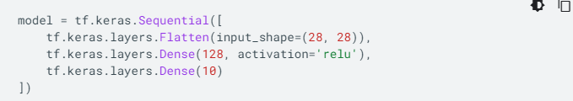
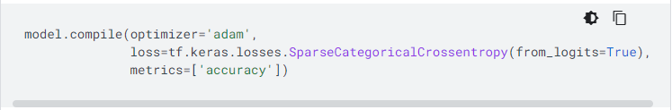
Build model

Slide 32
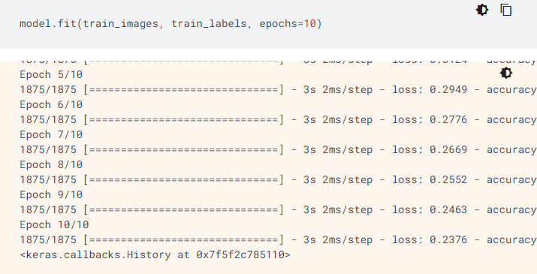
Train model

Slide 33
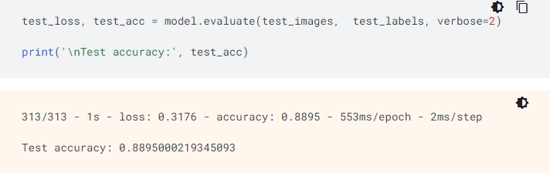
Evaluate

Slide 34
Callbacks

Slide 35
Predict

Slide 36
Practice
Learn more keras, tensorflow basics
House price prediction with linear regression

Slide 37
Numpy

Slide 38
Định nghĩa
Numpy là thư viện xử lý số, chuyên xử lý dữ liệu lớn dạng mảng
Các phần chính:
Tạo mảng
Xử lý index trong mảng
Các phép tính tổng quát

Slide 39
Mảng (array)
notebook

Slide 40
Index

Slide 41
Phép tính tổng quát
Cộng trừ nhân chia mảng
Shape
Sum
Max min

Slide 42
Pandas

Slide 43
Thư viện Pandas
Thư viện phân tích dữ liệu phổ biến nhất
Các phần chính:
Series và DataFrames
Dữ liệu thiếu sót (missing data)
Groupby
Phép tính cơ bản
Đọc, ghi dữ liệu

Slide 44
Series và Dataframe
Notebook

Slide 45
Groupby
Notebook

Slide 46
Phép tính cơ bản (operations)
Notebook

Slide 47
Đọc, ghi dữ liệu
Notebook

Slide 48
Linear Algebra

Slide 49
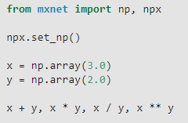
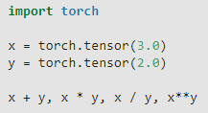
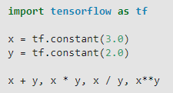
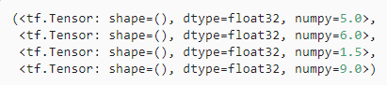
Scalar

Slide 50
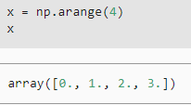
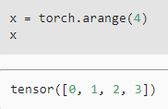
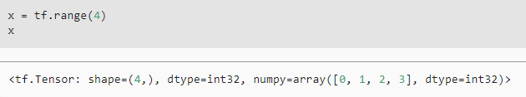
Vectors
Notes:
vector as simply a list of scalar values

Slide 51
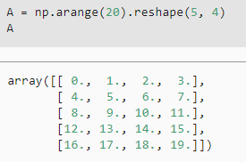
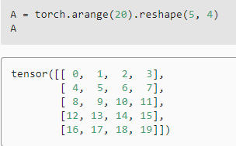
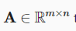
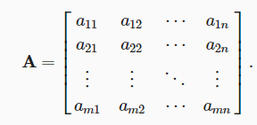
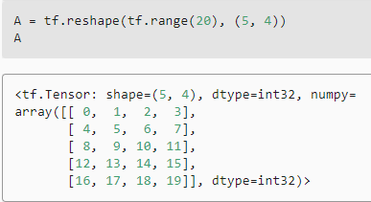
Matrices

Slide 52
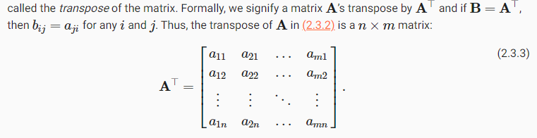
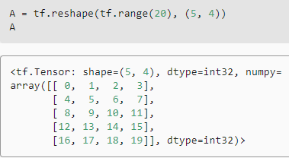
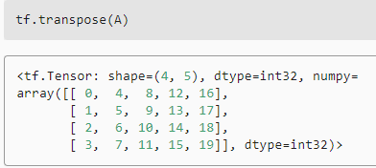
Matrices transposed

Slide 53



Tensors

Slide 54



Basic properties of tensor arithmetic
Copy, allocating new memory
Elementwise multiplication(Hadamard product)

Slide 55






Basic properties of tensor arithmetic
Reduction
Sum
Mean
cumsum

Slide 56




Basic properties of tensor arithmetic
Dot products
Matrix vector product
Matrix matrix multiplication

Slide 57



Basic properties of tensor arithmetic
Norm

Slide 58
Calculus

Slide 59

Derivatives and Differentiation

Slide 60

Derivatives and Differentiation

Slide 61

Gradients

Slide 62

Chain Rule

Slide 63
Probability
Notes:
https://aicurious.io/posts/xstk-khai-niem/

Slide 64


Basic theory
Law of large numbers: as the number of tosses grows this estimate will draw closer and closer to the true underlying probability

Slide 65

Random variables

Slide 66


Multiple random variables
Joint
Bayes
Independence

Slide 67

Expectation and variance

Slide 68
Summary

Slide 69
Summary
AI is applied in several domain
Deep learning invented long ago, recently popular with hardward and data
Pytorch and tensorflow are two most popular frameworks
Preresiquites for deep learning include:
linear algebra, calculus, probability

Slide 70
Reference

Slide 71
Data type
Image
Sound
Text

